Slide 1
VẬT LÍ 12 • ÔN THI TỐT NGHIỆP THPT 2026
Phương trình trạng thái. Phương trình Clapeyron
Buổi 3 — Phương trình trạng thái và phương trình Clapeyron
Thời lượng 90 phút • Ôn thi tốt nghiệp THPT 2026 • Lớp 12
▪ Vận dụng được phương trình trạng thái cho quá trình bất kì
▪ Dùng được phương trình Clapeyron pV = nRT khi bài toán liên quan khối lượng khí
▪ Xử lí được bài toán khí thoát ra hoặc bơm thêm vào

Slide 2
01
Phương trình trạng thái
Công thức duy nhất bao trùm cả ba định luật
— Xây dựng công thức
— Trường hợp riêng
— Bài tập vận dụng

Slide 3
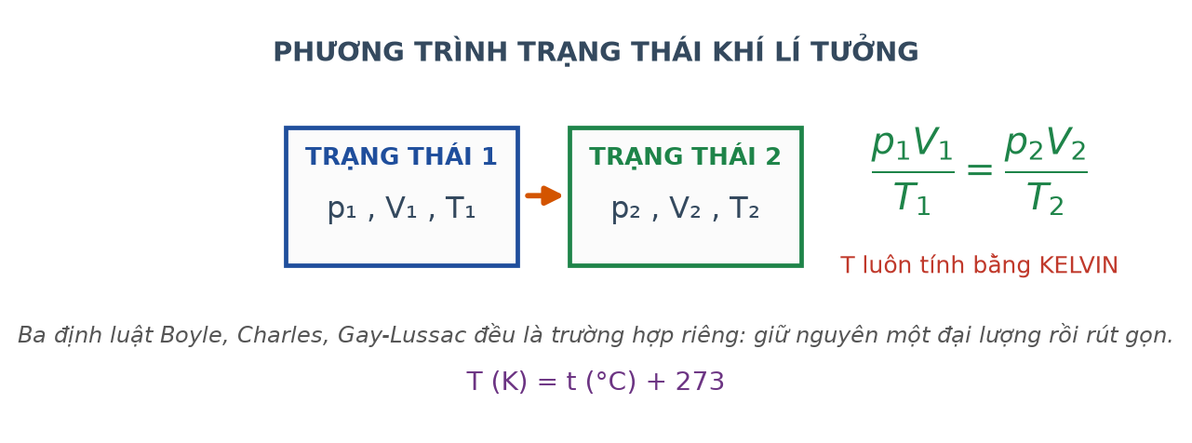
Phương trình trạng thái khí lí tưởng
TRỌNG TÂM
Điều kiện áp dụng
▪
Áp dụng cho MỘT LƯỢNG KHÍ XÁC ĐỊNH (khối lượng không đổi).
▪
Hai trạng thái bất kì, không cần biết đường đi giữa chúng.
Ba định luật là trường hợp riêng
–
T₁ = T₂ ⇒ p₁V₁ = p₂V₂ (Boyle).
–
p₁ = p₂ ⇒ V₁/T₁ = V₂/T₂ (Charles).
–
V₁ = V₂ ⇒ p₁/T₁ = p₂/T₂ (Gay-Lussac).
Liên hệ giữa hai trạng thái của cùng một lượng khí
Chỉ cần thuộc MỘT công thức này, ba định luật kia tự suy ra.
Chương II – Khí lí tưởng • Buổi 3
2

Slide 4


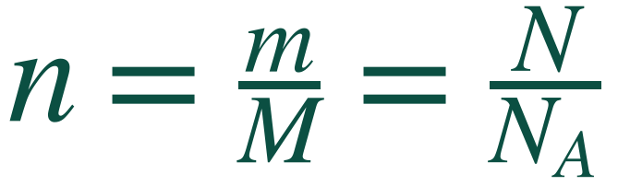
Phương trình Clapeyron – Mendeleev
Bài 12
TRỌNG TÂM
Dùng phương trình này khi bài toán liên quan tới KHỐI LƯỢNG, SỐ MOL hoặc KHỐI LƯỢNG RIÊNG của khí — những đại lượng mà phương trình trạng thái không chứa.
n là số mol khí; R = 8,31 J/(mol·K) là hằng số khí lí tưởng.
Dạng dùng khi đề cho khối lượng m và khối lượng mol M.
N là số phân tử; Nₐ = 6,02·10²³ mol⁻¹ là hằng số Avogadro.
Với R = 8,31 J/(mol·K), bắt buộc dùng p theo Pa, V theo m³, T theo K. Đây là chỗ sai đơn vị phổ biến nhất.
Chương II – Khí lí tưởng • Buổi 3
3

Slide 5
Chọn công thức nào?
ĐỊNH HƯỚNG
Dấu hiệu trong đề | Công thức nên dùng
Một lượng khí, hai trạng thái, không nhắc khối lượng | p₁V₁/T₁ = p₂V₂/T₂
Đề cho khối lượng m hoặc khối lượng mol M | pV = (m/M)·R·T
Đề hỏi số phân tử hoặc số mol | pV = nRT với n = N/Nₐ
Khí thoát ra hoặc bơm thêm vào bình | Viết pV = nRT cho từng lượng khí rồi lập hiệu
Đề hỏi khối lượng riêng ρ của khí | ρ = m/V = pM/(RT)
Quy tắc chung: phương trình trạng thái dùng khi LƯỢNG KHÍ KHÔNG ĐỔI; phương trình Clapeyron dùng khi lượng khí thay đổi hoặc đề liên quan tới m, n, ρ.
Chương II – Khí lí tưởng • Buổi 3
4

Slide 6
Ví dụ 1 — Phương trình trạng thái
Bài 12
VÍ DỤ
Một lượng khí có thể tích 10 L ở áp suất 2,0·10⁵ Pa và nhiệt độ 27 °C. Người ta nén khí xuống còn 4,0 L đồng thời làm nóng tới 127 °C. Tính áp suất lúc sau.
1.
Lượng khí không đổi ⇒ dùng p₁V₁/T₁ = p₂V₂/T₂.
2.
T₁ = 300 K; T₂ = 400 K.
3.
p₂ = p₁ · (V₁/V₂) · (T₂/T₁) = 2,0·10⁵ · (10/4,0) · (400/300).
4.
p₂ = 2,0·10⁵ · 2,5 · 1,333 ≈ 6,67·10⁵ Pa.
Không cần đổi lít sang m³ vì V xuất hiện ở cả hai vế dưới dạng tỉ số.
Đáp số:
p₂ ≈ 6,67·10⁵ Pa
Chương II – Khí lí tưởng • Buổi 3
5

Slide 7
Ví dụ 2 — Bài toán khí thoát ra khỏi bình
Bài 12
VÍ DỤ
Một bình thể tích 20 L chứa khí ở 27 °C, áp suất 4,0·10⁵ Pa. Mở van cho khí thoát bớt ra ngoài cho tới khi áp suất còn 3,0·10⁵ Pa, nhiệt độ vẫn giữ 27 °C. Hỏi lượng khí đã thoát ra chiếm bao nhiêu phần trăm lượng khí ban đầu?
1.
Lượng khí THAY ĐỔI nên không dùng được phương trình trạng thái. Viết pV = nRT cho khí CÒN LẠI TRONG BÌNH ở hai thời điểm.
2.
V và T không đổi ⇒ n tỉ lệ thuận với p.
3.
n₂/n₁ = p₂/p₁ = 3,0/4,0 = 0,75 ⇒ còn lại 75 %.
4.
Vậy lượng khí đã thoát ra chiếm 25 % lượng khí ban đầu.
Mẹo: khi V và T không đổi, số mol khí trong bình tỉ lệ thuận với áp suất. Đây là ý tưởng cốt lõi của mọi bài “xả bớt khí”.
Đáp số:
25 % lượng khí ban đầu đã thoát ra
Chương II – Khí lí tưởng • Buổi 3
6

Slide 8
Ví dụ 3 — Tính khối lượng khí
Bài 12
VÍ DỤ
Một bình thể tích 8,31 L chứa khí ôxi (M = 32 g/mol) ở nhiệt độ 27 °C và áp suất 1,0·10⁵ Pa. Tính khối lượng khí trong bình.
1.
Đổi đơn vị: V = 8,31 L = 8,31·10⁻³ m³; T = 300 K.
2.
Số mol: n = pV/(RT) = (1,0·10⁵ · 8,31·10⁻³)/(8,31 · 300).
3.
n = 831 / 2493 ≈ 0,333 mol.
4.
Khối lượng: m = n·M = 0,333 · 32 ≈ 10,7 g.
Quên đổi lít sang m³ sẽ cho kết quả sai lệch đúng 1000 lần — một trong bốn phương án nhiễu quen thuộc.
Đáp số:
m ≈ 10,7 g
Chương II – Khí lí tưởng • Buổi 3
7

Slide 9
Kiểm tra nhanh
KIỂM TRA NHANH
Bơm thêm khí vào một bình kín cho tới khi số mol khí tăng gấp đôi, nhiệt độ giữ nguyên. Áp suất trong bình thay đổi thế nào?
A. Không đổi vì thể tích bình không đổi.
B. Tăng gấp đôi.
C. Giảm một nửa.
D. Tăng gấp bốn lần.
Đáp án B
Từ pV = nRT, với V và T không đổi thì p tỉ lệ thuận với n. Số mol tăng gấp đôi nên áp suất tăng gấp đôi. Phương án đầu nhầm lẫn giữa thể tích bình và lượng khí trong bình.
Chương II – Khí lí tưởng • Buổi 3
8

Slide 10
Tổng kết buổi 3
TỔNG KẾT
VIỆC CẦN LÀM SAU BUỔI HỌC
Ba ý phải nhớ
▪
Lượng khí không đổi ⇒ p₁V₁/T₁ = p₂V₂/T₂.
▪
Làm Đề 4 và Đề 5 – Chương 2.
▪
Lượng khí thay đổi, hoặc đề cho m, n, ρ ⇒ pV = nRT = (m/M)RT.
▪
Tự lập bảng “dấu hiệu đề – công thức cần dùng”.
▪
Đọc trước bài Áp suất khí theo mô hình động học phân tử.
▪
Dùng R = 8,31 thì bắt buộc p (Pa), V (m³), T (K).
Chương II – Khí lí tưởng • Buổi 3
9

